Slide 1
Leśne zwierzęta

Slide 2
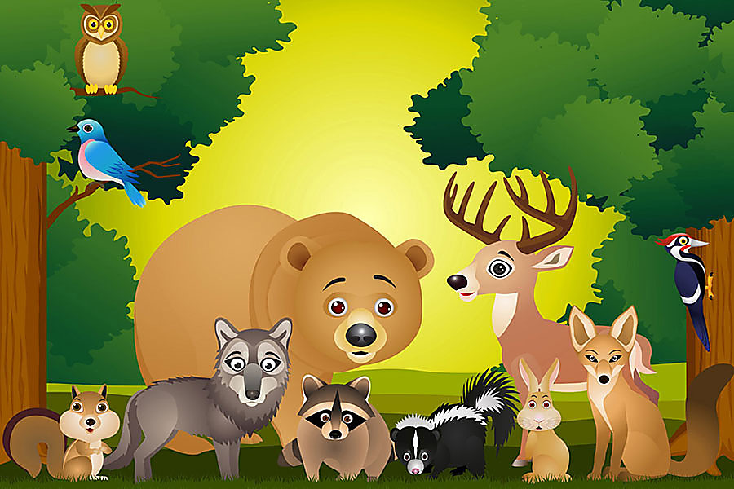
Spis treści:
Wprowadzenie
Zadania
Proces
Źródła
Ocena
Zakończenie
Przewodnik dla nauczyciela

Slide 3
Wprowadzenie:
Edukacja ekologiczna jest ważną częścią edukacji. W szkołach tworzymy podstawy relacji uczniów z naturą. Motywujemy uczniów do kochania i ochrony przyrody i zwierząt. W zabawny sposób poznajemy mieszkańców lasu.

Slide 4
Obecnie coraz większy nacisk kładzie się na budowanie relacji z naturą.
W trakcie edukacji uczniowie poznają zwierzęta żyjące na wolności na Słowacji.
Poprzez zabawne wprowadzenie do zwierząt leśnych zwracamy uwagę na potrzebę ich ochrony i tworzenia z nimi pozytywnej relacji.

Slide 5
Cel:
Głównym celem projektu jest nazwanie i rozróżnienie zwierząt leśnych za pomocą środków wyrazu.
Cele cząstkowe:
Stwórz pozytywną relację z naturą.
Zilustruj zachowanie zwierząt za pomocą ruchu.
Wzbudzaj uczucia estetyczne.
Wyraź siebie poprzez dramatyzację.
Naucz się kolejności zwierząt w bajce, pracuj z liczbami porządkowymi.
Rozumie sekwencję wydarzeń w bajce.

Slide 6
Zadania:
Poznaj nazwy zwierząt leśnych.
Dopasuj słowo do obrazka na tablicy interaktywnej.
Odczytanie nazw zwierząt.
Wyrażanie zachowania zwierząt poprzez dramatyzację.
Przećwiczenie dramatyzacji bajki: Mały domek, mały domek, kto w tobie mieszka?

Slide 7
Konkretyzacja zadań :
Naucz się znaków i nazw zwierząt leśnych z książki Świat znaków (lub ze strony internetowej www.posunky.sk).
Prawidłowe dopasowanie obrazka do słowa w ALF (ewentualnie z kartami zwierząt leśnych i ich nazwami).
Czytanie nazw zwierząt ze zrozumieniem za pomocą alfabetu palcowego i zapamiętywanie nazw.
Próbować naśladować ruchy, dźwięki i zachowania zwierząt.
Zapoznanie się z bajką: Mały domek, mały domek, kto w tobie mieszka? Podział strojów zwierząt leśnych według upodobań uczniów. Przećwiczenie fabuły bajki i dramatyzacji zwierząt leśnych.

Slide 8
Plan pracy - 1. lekcja
-Poznanie nazw i akcentów zwierząt występujących w książce.
-Odczytywanie nazw zwierząt leśnych.
-Praca z tablicą interaktywną i dopasowywanie obrazka do słowa.
-(zdjęcia)

Slide 9
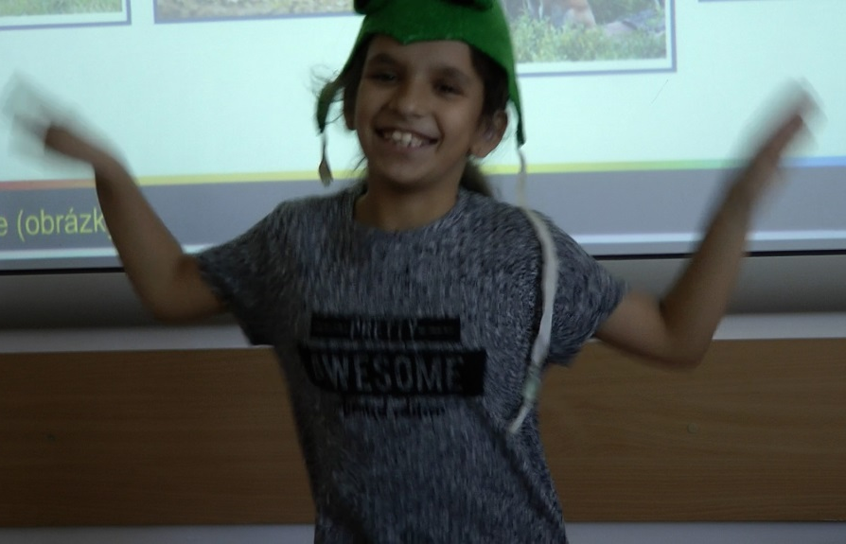
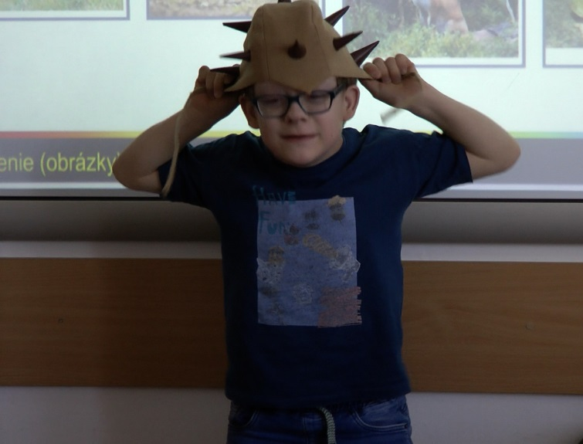
Plan pracy - 1. lekcja
Praca z kostiumami.
Oglądanie filmów o zwierzętach leśnych.
Próba naśladowania zachowania zwierząt zgodnie z filmem..

Slide 10
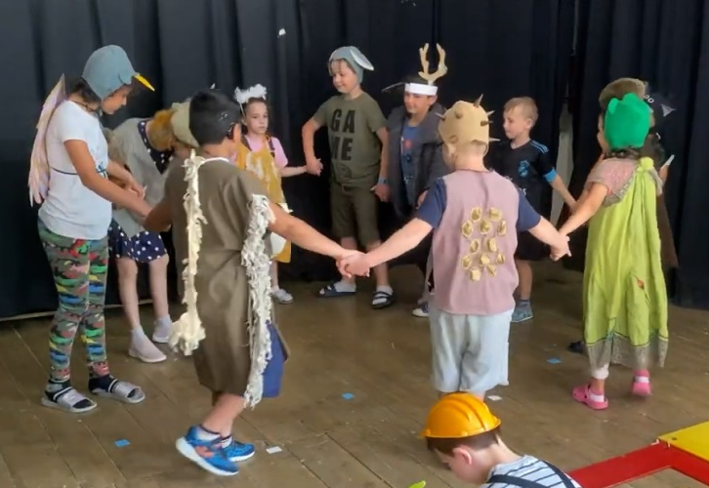
Plan pracy 3. - 4. lekcja
Obejrzeć bajkę „Domček, domček, kto v tebe býva?”
Odczytanie tekstu bajki. Podział bohaterów między uczniów.

Slide 11
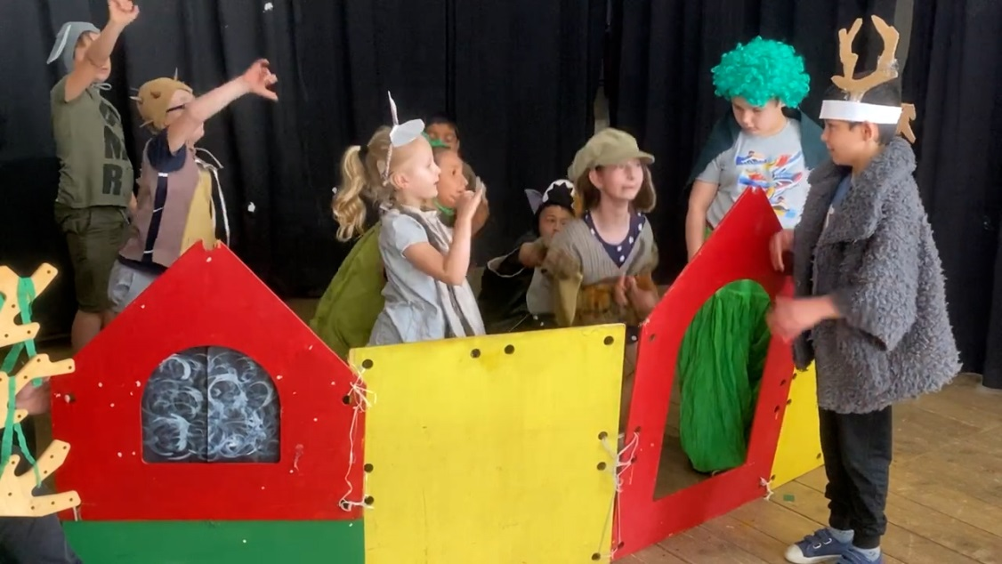
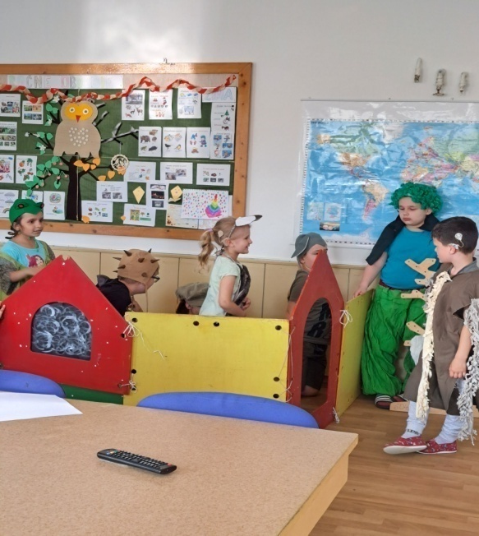
Plan pracy 5 - 10 lekcja
Przećwiczenie dramatyzacji bajki.
Zrozumienie kolejności postaci zgodnie z fabułą.
Uczenie się tekstu na zmianę.
Publiczne przedstawienie bajki.

Slide 12
Ocena
ocena: | celujący | Bardzo dobry | dobry | dostateczny | niedostateczny
 | Uczeń zna zwierzęta leśne, zna sekwencję fabuły bajki, twórczo i aktywnie występuje w dramatyzacji. | Uczeń zna większość zwierząt leśnych, nie popełnia większych błędów w sekwencji fabuły, stara się aktywnie uczestniczyć w dramatyzacji bajki. | Z pomocą nauczyciela uczeń uczy się nazw zwierząt leśnych, próbuje orientować się w sekwencji fabularnej, korzysta z pomocy w dramatyzacji. | Uczeń nie potrafi nazwać leśnych zwierząt, wyraża je jedynie podpisem, popełnia błędy w sekwencji fabularnej, próbuje odtworzyć bajkę w sposób dramatyczny. | Uczeń nie jest w stanie nauczyć się nazw zwierząt leśnych, nie zna sekwencji fabularnej, nie jest aktywny w dramatyzacji.

Slide 13
Źródła:
www.posunky.sk
https://www.youtube.com/watch?v=7Ddg1nkArTw
https://www.lenivaucitelka.sk/aktivita-domcek-domcek-kto-v-tebe-byva/
https://prezi.com/v/cbbhaoub3gav/domcek-domcek-kto-v-tebe-byva/
Uczniowie obejrzeli bajkę, którą dostosowaliśmy do liczby uczniów i kostiumów, którymi dysponowaliśmy.

Slide 14
Wnioski:
Projekt ten umożliwił :
lepsze poznanie zwierząt leśnych poprzez środki wyrazu,
rozwinąć pozytywny związek z przyrodą i edukacją ekologiczną,
poznanie sekwencji fabuły, ustalenie kolejności, wczucie się w bohaterów, doświadczenie fabuły opowiadania, czerpanie przyjemności z nauki,
prezentowanie i wyrażanie siebie przed kolegami z klasy i nauczycielami, zwiększenie poczucia własnej wartości każdego ucznia, współpraca z innymi,
wykorzystanie przećwiczonej dramatyzacji w wydarzeniach szkolnych (Dzień Matki, Boże Narodzenie, karnawał, ZUČ ...).

Slide 15
Przewodnik dla nauczyciela:
Przed rozpoczęciem projektu konieczne jest dokładne zapoznanie uczniów z tematem zwierząt leśnych, wykorzystanie materiałów dydaktycznych (ALF, książki, strony internetowe itp.).
Obejrzeć i omówić fabułę bajki: Mały domek, mały domek, kto w tobie mieszka?
Wybrać spośród uczniów przedstawicieli zwierząt występujących w bajce.
Przygotowanie strojów leśnych zwierząt i dostosowanie ich do uczniów.
Wykonanie makiety domku.
Przećwicz z uczniami dramatyzację bajki.
Nauczyciel powinien zachęcać uczniów do samorealizacji, motywować ich do aktywnego udziału w dramatyzacji.
Uczniowie mogą zaprezentować swoją sztukę przed innymi uczniami w szkole, przed rodzicami na imprezach, podczas zajęć plastycznych uczniów SP.

Slide 16
Przewodnik dla nauczyciela:
Nauczyciele realizujący projekt w innych krajach (Czechy, Polska) powinni dostosować treść zadań do swoich potrzeb (np. zgodnie z posiadanymi kostiumami, inną literaturą lub inną bajką).

